Slide 1

Conceptos de Algoritmos Datos y Programas
Clase 9
1

Slide 2

CADP – Temas de la clase de hoy
Alocación estática y dinámica
Tipo de datos puntero
Ejercicios
Clase 9
2

Slide 3

CADP – Cómo es la memoria de la CPU?
E
S
T
A
T
I
C
A
M
E
M
O
R
I
A
Programas.
Variables:
integer, char, real, boolean,
registro, arreglos.
MEMORIA
DINAMICA
C P U
Clase 9
3
Clase 9

Slide 4
CADP – Cómo es la memoria de la CPU?
E
S
T
A
T
I
C
A
M
E
M
O
R
I
A
Qué ocurre si declaro un arreglo que no entra en memoria estática?
Integer: 4 bytes
Char: 1 byte
Real: 8 bytes
Boolean: 1 byte
Registro: la suma de los campos
Arreglos: dimFisica *
tipo elemento
Puntero: 4 bytes
Capacidad LIMITADA
MEMORIA
DINAMICA
C P U
Clase 9
4
Clase 9

Slide 5
CADP – Variables Estáticas / Dinámicas
VARIABLES ESTATICAS
VARIABLES DINAMICAS
La rigidez ya que no permite que las estructuras varíen su dimensión.
Permite modificar en ejecución la memoria utilizada.
Las variables y tipos reservan memoria en su declaración y se mantienen durante todo el programa. El lenguaje puede validar previo a la ejecución
Clase 9
5
Clase 9

Slide 6


CADP – Tipo de Datos Puntero
Un puntero es un tipo de variable usada para almacenar la dirección en memoria de otra variable, en lugar de un dato convencional. Es un tipo de datos simple.
Puntero
Mediante la variable de tipo puntero se accede a una dirección, y en dicha dirección de memoria se encuentra realmente el valor almacenado.
Memoria
Estática
num: 536
pun: FAFB
Memoria
Dinámica
FAFA
FAFB
C P U
6
Clase 9
Clase 9

Slide 7
CADP – Tipo de Datos Puntero
Un puntero es un tipo de variable usada para almacenar la dirección en memoria de otra variable, en lugar de un dato convencional. Es un tipo de datos simple.
Puntero
La variable pun contiene una dirección (FAFB)
Memoria
Estática
num: 536
pun: FAFB
Memoria
Dinámica
FAFA
En la dirección FAFB se encuentra almacenado el valor
‘a’
FAFB
C P U
7
Clase 9
Clase 9

Slide 8
CADP – Tipo de Datos Puntero
Características:
Es un tipo de dato simple que contiene la dirección donde se encuentra almacenado el dato real.
Puntero
Pueden apuntar solamente a direcciones almacenadas en memoria dinámica (heap).
Cada variable de tipo puntero puede apuntar a un único tipo de dato.
Cómo se declara?
Una variable de tipo puntero se indica con ^ y ocupa 4 bytes de memoria (stack) para su representación interna en Pascal.
Clase 9
8
Clase 9

Slide 9
CADP – Tipo de Datos Puntero-Declaración
TYPE
identificador= ^TipoVariableApuntada;
Puede ser cualquiera de los tipos de datos que hemos visto hasta el momento
Ejemplos?
Clase 9
9
Clase 9

Slide 10
CADP – Tipo de Datos Puntero-Declaración
Otros ejemplos?
Program uno;
TYPE
punteroAEntero = ^integer;
VAR
pun:PunteroAEntero;
num: integer;
num: ?
Memoria
Estática
pun: ?
Memoria
Dinámica
Clase 9
C P U
10
Clase 9

Slide 11
CADP – Tipo de Datos Puntero-Declaración
Program uno;
Type
TipoCadena = array [1..10] of char;
PunCadena = ^TipoCadena;
PunReal = ^real;
PunString = ^string;
Datos = record
nombre: string[10];
apellido: string[10];
altura: real;
end;
PunDatos = ^datos;
var
pReal: PunReal;
t: PunString;
r: PunString;
puntero: PunCadena;
p,q: PunDatos;
begin
....
end.
Clase 9
11
Clase 9

Slide 12
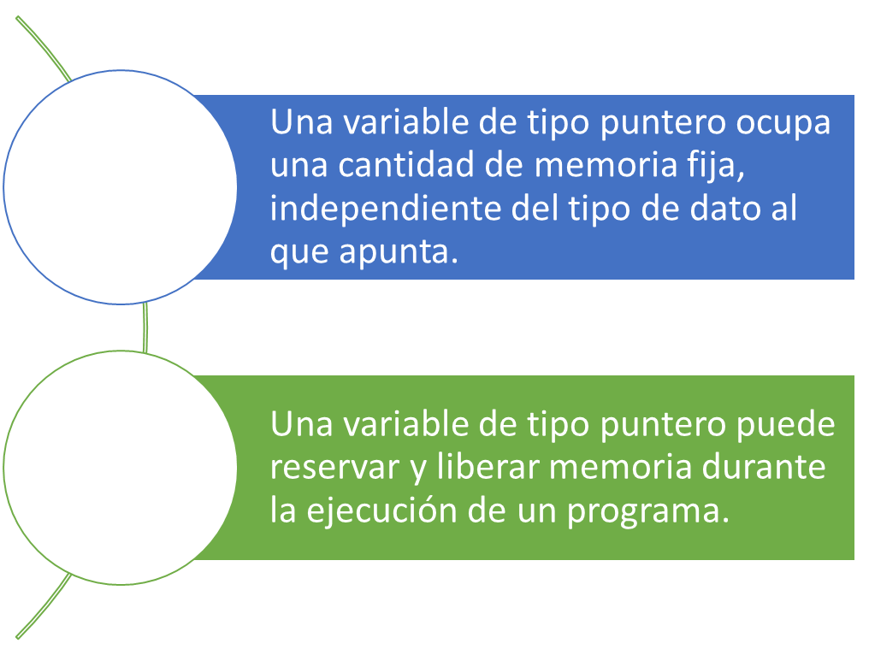
CADP – Tipo de Datos Puntero- Consideración
Cómo trabajamos con punteros?
Un dato referenciado o apuntado, como los ejemplos vistos, no tienen memoria asignada, o lo que es lo mismo no existe inicialmente espacio reservado en memoria para este dato
Clase 9
12
Clase 9

Slide 13

CADP – Tipo de Datos Puntero- Operaciones
Creación de una variable puntero.
Destrucción de una variable puntero.
Asignación entre variables puntero.
Asignación de un valor al contenido de una variable puntero.
Comparación de una variable puntero
Clase 9
13
Clase 9

Slide 14
CADP – Tipo de Datos Puntero- Creación
Creación de una variable puntero: new (variable punetero)
Program uno;
Type
puntero = ^integer;
Var
num:integer;
p:puntero;
num: 536
p:
FAFB
?
Begin
new (p);
…
End.
FAFA
????
FAFB
Clase 9
C P U
14
Clase 9

Slide 15
CADP – Tipo de Datos Puntero- Eliminación
Eliminación de una variable puntero: dispose(variable punetero)
Program uno;
Type
puntero = ^integer;
Var
p:puntero;
Begin
new (p);
…
p:
????
FAFB
FAFA
????
FAFB
dispose(p);
End.
Clase 9
C P U
15

Slide 16
CADP – Tipo de Datos Puntero- Liberación
Eliminación de una variable puntero: p:=nil
Program uno;
Type
puntero = ^integer;
Var
p:puntero;
Begin
new (p);
…
p:
????
FAFB
FAFA
????
FAFB
p:= nil;
End.
Diferencia nil y dispose?
Clase 9
C P U
16
Clase 9

Slide 17

CADP – Tipo de Datos Puntero- Dispose/Nil
DISPOSE (p)
NIL p:=nil
Libera la conexión que existe entre la variable y la posición de memoria.
Libera la posición de memoria.
La memoria liberada puede utilizarse en otro momento del programa.
Libera la conexión que existe entre la variable y la posición de memoria.
La memoria sigue ocupada.
La memoria no se puede referenciar ni utilizar.
Gráficamente?
Clase 9
17
Clase 9

Slide 18
CADP – Tipo de Datos Puntero- Dispose/Nil
DISPOSE (p)
NIL p:=nil
p=FFAA
p??
p=nil
Memoria
Memoria
p=FFAA
33
FFAA
33
FFAA
DISPOSE (P)
P:= nil
Clase 9
18
Clase 9

Slide 19

CADP – Tipo de Datos Puntero- Asignación
No se debe asignar una dirección
Asignación de dos variables puntero: :=
Program uno;
Type
puntero = ^integer;
Var
q:puntero;
p:puntero;
q:
FAFB
?
p:
FAFB
?
Begin
new (p);
q:=p;
End.
FAFA
????
FAFB
Clase 9
C P U
19
Clase 9

Slide 20
CADP – Tipo de Datos Puntero- Pregunta
Con qué tipo de parámetros se relacionan los punteros?
Clase 9
CADP
20

Slide 21
CADP – Tipo de Datos Puntero- Asignación
Asignación de dos variables puntero: :=
Program uno;
Type
puntero = ^integer;
Var
q:puntero;
p:puntero;
Cómo queda la memoria?
Begin
new (p);
q:=p;
p:= nil;
End.
Begin
new (p);
q:=p;
dispose (p);
End.
Clase 9
21
Clase 9

Slide 22
CADP – Tipo de Datos Puntero- Asignación
Var
p,q:pun;
Begin
new (p);
q:=p;
p:= nil;
End.
P = ???
q = ???
Cómo queda la memoria?
P = CDAA
q = ???
P = CDAA
q = CDAA
P = nil
q = CDAA
??? CDAA
??? CDAA
Clase 9
Clase 9
22

Slide 23
CADP – Tipo de Datos Puntero- Asignación
Var
p,q:pun;
Begin
new (p);
q:=p;
dispose(p);
End.
P = ???
q = ???
Cómo queda la memoria?
P = CDAA
q = ???
P = CDAA
q = CDAA
P = ???
q = ???
??? CDAA
??? CDAA
Clase 9
Clase 9
23

Slide 24
CADP – Tipo de Datos Puntero- Contenido
Para acceder al contenido de una variable puntero: ^
La variable puntero debe tener una dirección asignada para poder darle contenido
Program uno;
Type
puntero = ^integer;
Var
p:puntero;
p:
????
Begin
new(p);
FAFB
FAFA
p^:= 123;
Las operaciones permitidas para el contenido depende del tipo que se apunta
123
????
FAFB
Clase 9
C P U
24
Clase 9

Slide 25

CADP – Tipo de Datos Puntero- Qué imprime?
Cómo queda la memoria? Qué imprime?
Program uno;
Type
puntero = ^integer;
Var
p,q:puntero;
Begin
new (p);
p^:= 14;
write (p^);
q:=p;
q^:= q^*10;
write (p^);
write(q^);
dispose (q);
write (p^);
write (q^);
end.
Program dos;
Type
puntero = ^integer;
Var
p,q:puntero;
Begin
new (p);
new(q);
q^:= -10;
write(q^);
write(p^);
end.
Clase 9
25
Clase 9

Slide 26
CADP – Tipo de Datos Puntero- Qué imprime?
Cómo queda la memoria? Qué imprime?
Program cuatro;
Type
puntero = ^integer;
Var
p,q:puntero;
Begin
new (p);
p^:= 14;
write (p^);
q:=p;
q^:= q^*10;
write (p^);
write(q^);
q=nil;
write (p^);
write(q^);
End.
Program tres;
Type
puntero = ^integer;
Var
p,q:puntero;
Begin
new (p);
new(q);
p:= q;
q:=10;
write(q^);
write(p^);
end.
Clase 9
26
Clase 9

Slide 27
CADP – Tipo de Datos Puntero- Consideraciones
Repasamos
if (p = nil) then, compara si el puntero p no tiene dirección asignada.
if (p = q) then, compara si los punteros p y q apuntan a la misma dirección de memoria.
if (p^ = q^) then, compara si los punteros p y q tienen el mismo contenido.
Clase 9
27
Clase 9

Slide 28
CADP – Tipo de Datos Puntero- Consideraciones
Repasamos
No se puede hacer read (p), si p es una variable de tipo puntero.
No se puede hacer write (p), si p es una variable de tipo puntero.
No se puede asignar una dirección a un puntero de manera manual (p:= ABCD).
No se pueden realizar operaciones de mayor o menor entre las direcciones de los punteros (p>q)
Clase 9
28
Clase 9

Slide 29
CADP – Tipo de Datos Puntero- Ocupación de Memoria
Cuánta memoria ocupan las variables ?
Cuánto ocupa pru?
Tamaño de las variables:
Char = 1byte
Integer = 4 bytes
Real = 8 bytes
Boolean = 1 byte
String = cantidad de caracteres + 1 bytes
Registro = suma c/ campo
Puntero = 4 bytes
Program cinco;
Type
alumno= record
nombre: string [20];
nota: integer;
end;
PunAlumno= ^alumno;
Var
pru: PunAlumnos;
4 Bytes de memoria estática
29
Clase 9
Clase 9

Slide 30
CADP – Tipo de Datos Puntero- Ocupación de Memoria
Cuánta memoria ocupan las variables ?
Cuánto ocupa pru?
Program cinco;
Type
alumno= record
nombre: string [20];
nota: integer;
end;
PunAlumno= ^alumno;
var
pru: PunAlumnos;
begin
new(pru);
end.
Tamaño de las variables:
Char = 1byte
Integer = 4 bytes
Real = 8 bytes
Boolean = 1 byte
String = cantidad de caracteres + 1 bytes
Registro = suma c/ campo
Puntero = 4 bytes
4 Bytes de memoria estática + 25 Bytes de memoria dinámica
30
Clase 9

Slide 31
CADP – Tipo de Datos Puntero- Ocupación de Memoria
Cuánta memoria ocupan las variables ?
Cuánto ocupa pru?
Program cinco;
Type
alumno= record
nombre: string [20];
nota: integer;
end;
PunAlumno= ^alumno;
var
pru: PunAlumnos;
begin
new(pru);
pru^.nombre:=“Gonzalo”;
end.
Tamaño de las variables:
Char = 1byte
Integer = 4 bytes
Real = 8 bytes
Boolean = 1 byte
String = cantidad de caracteres + 1 bytes
Registro = suma c/ campo
Puntero = 4 bytes
Lo mismo que antes (29), ya que sólo modifica el contenido
Clase 9
31

Slide 32
CADP – Tipo de Datos Puntero- Ejercicio
Cuánta memoria ocupan las variables ?
Type
punreal = ^real;
pun1 = array[1…2500] of real;
pun2 = array[1..2500] of punreal;
Var
p1: pun1;
pa: pun2;
Cuánto ocupa p1?
Cuánto ocupa pa?
real
real
1
2500
^real
^real
Clase 9
32
Clase 9
1
2500

Slide 33
CADP – Tipo de Datos Puntero- Ejercicio
Cuánta memoria ocupan las variables ?
p1: pun1;
real
real
Tamaño de las variables:
Char = 1byte
Integer = 4 bytes
Real = 8 bytes
Boolean = 1 byte
String = cantidad de caracteres + 1 bytes
Registro = suma c/ campo
Puntero = 4 bytes
1
2500
p1 ocupa = 2500 * (8)
p1 ocupa = 20000 bytes
pa ocupa = 2500 * (4)
pa ocupa = 10000 bytes
pa: pun2;
^real
^real
Clase 9
33
Clase 9
1
2500

Slide 34
CADP – Tipo de Datos Puntero- Ejercicio
Cuánta memoria ocupan las variables ?
Type
punreal = ^real;
pun1 = array[1…2500] of real;
pun2 = array[1..2500] of punreal;
Var
p1: pun1;
pa: pun2;
Begin
cargar1 (p1);
cargar2 (pa);
End.
Implementar los módulos cargar1 y cargar 2 que cargan las estructuras de manera completa.
Después que el programa ejecuta los módulos cuanto cree que ocupan p1 y pa?
Clase 9
34
Clase 9

